Slide 1
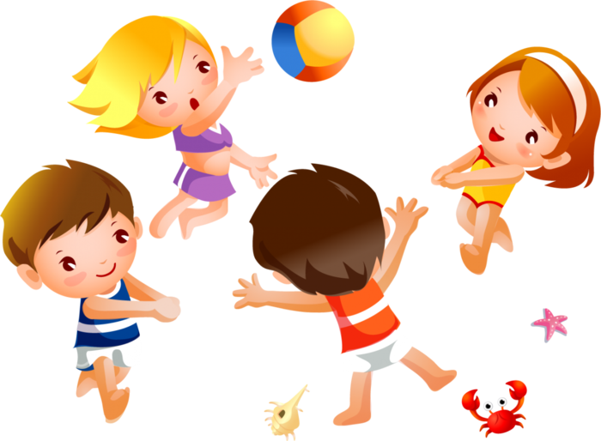
Подвижные игры детей как важнейшее средство оздоровления.

Slide 2
Задачи развития двигательной активности у дошкольника:
• воспитание потребности в здоровом образе жизни;
• формирование жизненно-необходимых двигательных умений и навыков в соответствии с индивидуальными особенностями и состоянием здоровья ребенка;
• формирование моральных качеств (выносливость, силы воли);
• развитие интереса к физическим упражнениям и подвижным играм;
• создание условий для реализации потребности детей в двигательной активности;
• профилактика простудных заболеваний;
• коррекционно-восстановительная работа, направленная на предупреждение отклонений в физическом развитии;
• выявление интересов, склонностей и способностей детей в двигательной деятельности и реализации их через систему спортивно-оздоровительной работы.

Slide 3
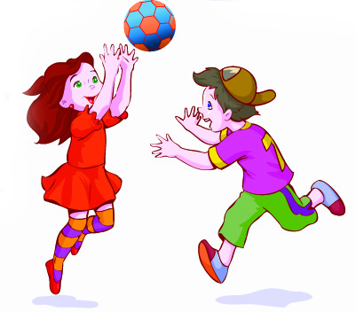
Подвижные игры классифицируются по:
. степени подвижности игры:
- малая
- средняя
- большая
. преобладающим движениям:
- игры с прыжками
- с перебежками и др.
. предметам, которые используются в игре:
- игры с мячом
- с лентами
- с обручами и др.

Slide 4
Игра по проверке знаний по проведению подвижных игр.
1. Сколько подвижных игр можно использовать в течение дня?
2. Длительность проведения подвижной игры?
3. Какие подвижные игры используются в утренний отрезок времени с 7.00 до 9.00?
4. Какие подвижные игры используются в вечерний отрезок времени с 16.00 до 19.00?
5. Для чего нужны правила в подвижных играх?
6. Как собрать детей младшего школьного возраста на игру?
7. Как собрать детей старшего школьного возраста на игру?
8. Как можно руководить подвижной игрой?
9. Каким правилам безопасности нужно обучить детей перед проведением подвижной игры?
10. Как провести анализ подвижной игры с детьми?
11. Этапы руководства подвижной игрой?
12. Что такое вариативность в подвижных играх?

Slide 5
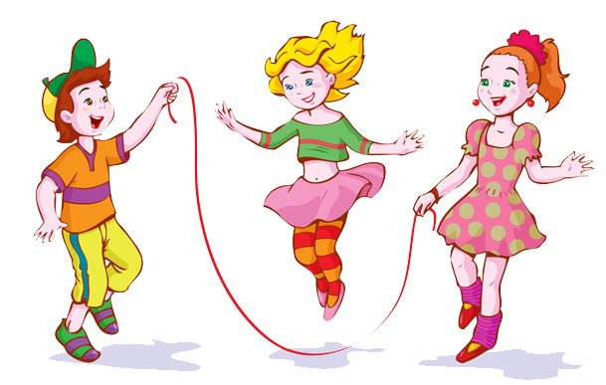
Во время подвижных игр у детей
развивается:
Ловкость
Быстрота
Сила
Выносливость
Смелость
Активность
Настойчивость
Инициатива
Самостоятельность
Воспитывается:
Чувство дружбы
Товарищества
Взаимопомощи
Честности.

Slide 6
Педагогам-дошкольникам необходимо:
Уделять особое внимание организации подвижных игр, как средству повышения двигательной активности дошкольников.
Максимально увеличить время
пребывания детей на свежем
воздухе с обязательной организацией
двигательной активности.
Рационально сочетать физкультурные
занятия с закаливающими процедурами.
Наращивать резервные возможности
организма ребёнка за счёт регулярных
проведений подвижных игр,
физических упражнений.

Slide 7
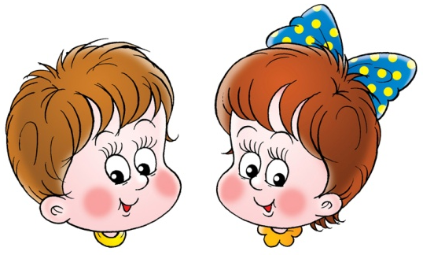
Подвижная игра - одно из комплексных средств воспитания и развития: она направлена на всестороннюю физическую подготовленность (через непосредственное овладение основами движения и сложных действий в изменяющихся условиях коллективной деятельности), совершенствование функций организма, черт характера играющих.

Slide 8
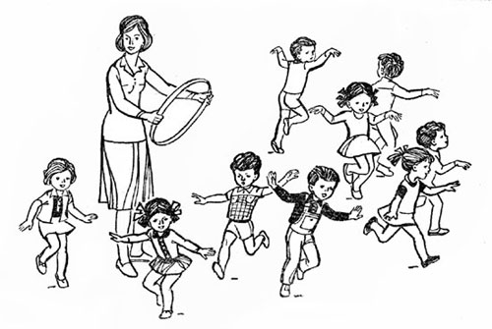
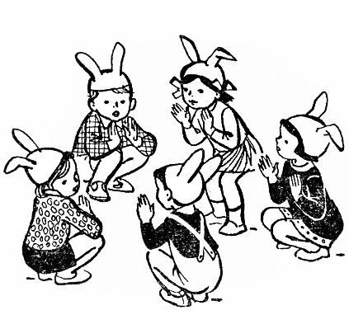
Первая младшая группа:
Воробушки и автомобиль
Лови мяч
Зайка беленький сидит.

Slide 9
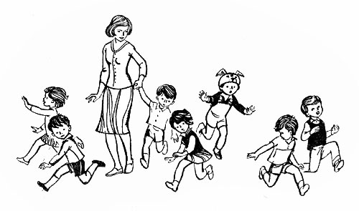
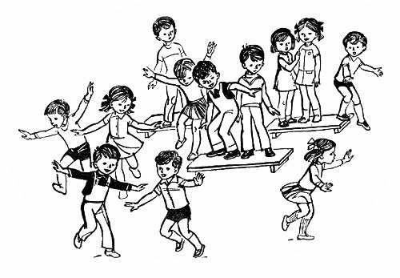
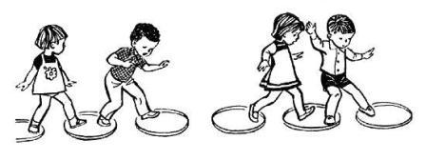
Вторая младшая группа:
Птички в гнездышках
С кочки на кочку
Лохматый пес

Slide 10
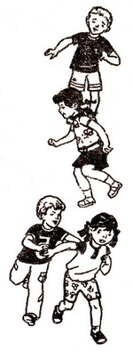
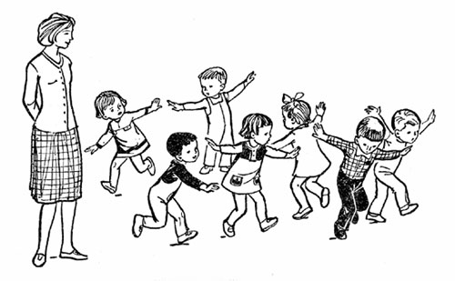
Средняя группа:
У медведя во бору
Самолёты
Перелет птиц

Slide 11
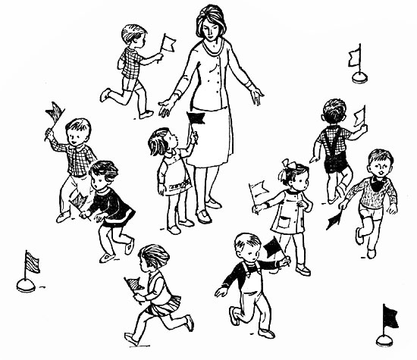
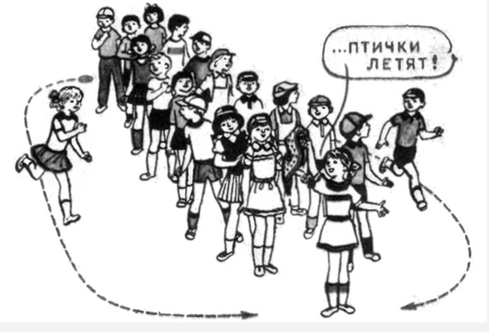
Старшая группа:
Мышеловка
Кто скорее доберется до флажка
Гори, гори, ясно!

Slide 12
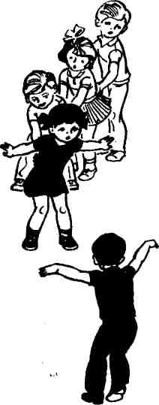
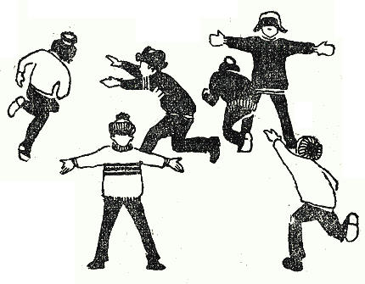
Подготовительная к школе группа:
Совушка
Коршун и наседка
Охотники и звери

Slide 13
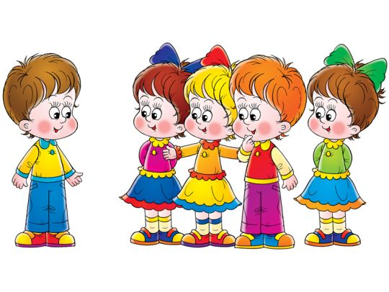
Подготовила: инструктор по физической культуре :
Быцура Анна Владимировна
Пгт Тымовское, 2021 г.

